Slide 1
Предмет и цел на информатиката

Slide 2
Информация
(от лат. informacio) Съобщение, сведение за нещо или за някого.
  примери за информация
  значение на информацията
  информационен век и информационно общество

Slide 3
Информационна дейност
Дейност, чийто основен предмет и поле на действие е информацията.

Slide 4
Видове информационна дейност
събиране - дейност, при която се извършва подбор на информацията по определени критерии
съхраняване - начин за пренасяне на информацията във времето с помощта на носители на информация: хартия, филмови и магнитни ленти, дискове и др.
обработка - извършване на определени операции над информацията и получаване на нова информация, която не се съдържа в явен вид в първоначалната.
разпространяване - дейност, която изисква определяне на информацията, която трябва да бъде съобщена на потребителите и предаването ѝ в подходяща за възприемане форма.

Slide 5
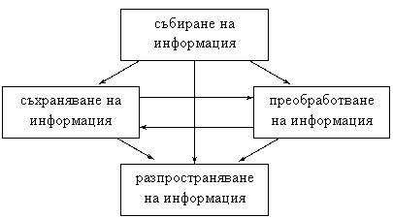
Информационен процес
Процесът на събиране, обработка, съхраняване и разпространение на информация.

Slide 6
Данни
Смислово обособени порции информация, представени в форма, удачна за дадената информационна дейност.
Видове представяне на данните:
аналогово - чрез непрекъснат сигнал
дискретно (цифрово) - чрез краен брой ясно различими знаци или стойности

Slide 7
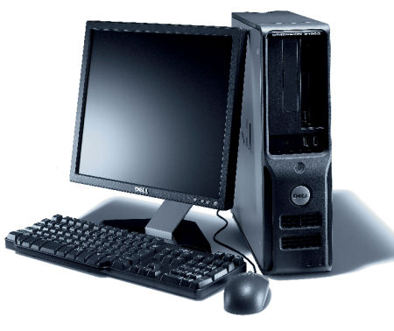
Информатика
Наука, която изучава информационните процеси и системи.

Slide 8
Край

